Slide 1
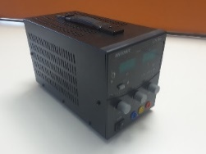
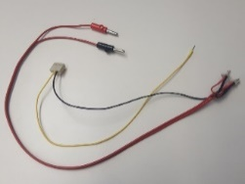
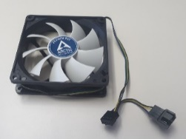
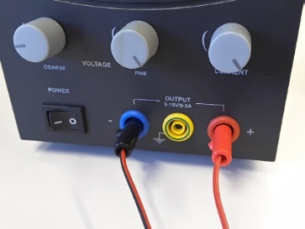
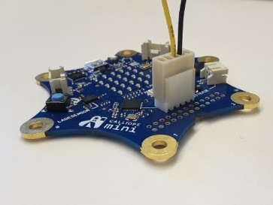
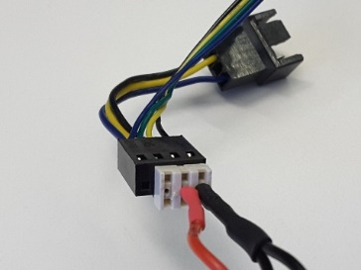
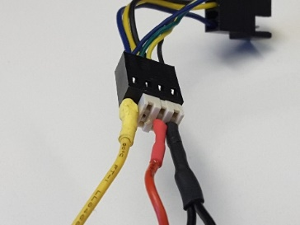
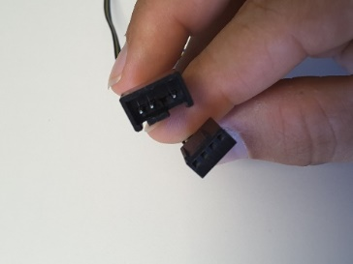
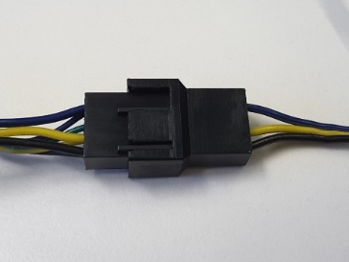

Die Montage der Lüftersteuerung
Benötigte Teile
Anschließen der Lüftersteuerung und der „– Pol“ (Masse) an den Calliope
Netzteil
Lüfterkabel
Lüfter
Anschließen der < Lüfter an eine Spannungsversorgung:
Rot zu Rot (+ Pol)
Schwarz zu Blau (- Pol)
< Lüfteranschluss ohne Steuerleitung
Lüfteranschluss > mit Steuerleitung ﻿
(gelbes Kabel) ﻿
verbinden mehrere in < Reihe geschalteter Lüfter >
(mit und ohne Steu- erungssignal Möglich)
Die Programmierung des Calliope
Mithilfe der Motorensteuerung kann die Lüftergeschwindigkeit beeinflusst werden
Motorgeschwindigkeit wird in % angegeben (0-100%)
Bei der Lüftergeschwindigkeit ist die Wirkung umgekehrt, je niedriger die eingestellte Geschwindigkeit, desto höher ist die Drehzahl

Slide 2
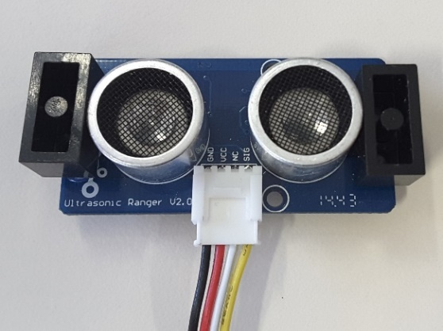
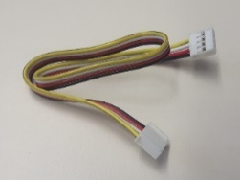
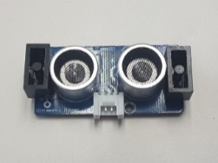
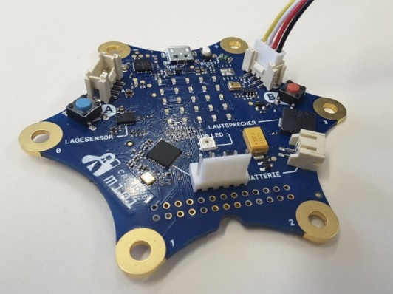
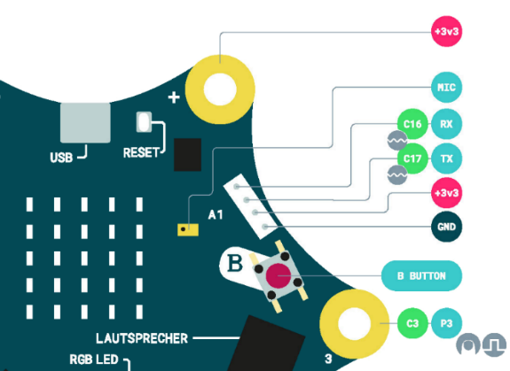


Die Montage des Ultraschallsensors
Benötigte Teile
Gorve-Kabel
Ultraschallsensor
Die Anschlussbuchse und der Stecker sind verdrehungssicher konstruiert.
Aus der Beschriftung geht hervor, dass:
Schwarz Masse/Ground (- Pol)
Rot VCC (+ Pol)
Weiß nicht angeschlossen (NC – not connectet)
Und Gelb das Signalkabel ist
Auf dem Calliope kann der Anschluss ebenfalls nur in einer Richtung eingesteckt werden
Anschluss des Kabels in die Buchse A1 oberhalb des B-Knopfes (da dieser analoge Signale verarbeiten kann)
Wie in der Abbildung oben zu sehen, ist das gelbe Kabel das Signalkabel
Das Signal liegt also am PIN C16 an
Die Programmierung des Ultraschallsensors
Um das Grove-Modul zu nutzen, muss zuerst das Paket hinzugefügt werden (Fortgeschritten – Paket hinzufügen – Grove)
Anschließend wird unter der Motorensteuerung ein neuer Blockbereich eingeblendet.
Hier gibt es die Möglichkeit den Sensorwert des Ultraschallsensors abzufragen.

Slide 3
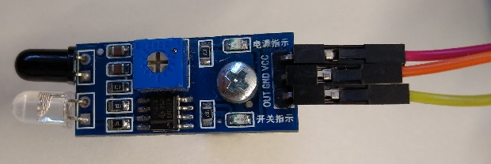
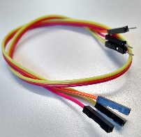
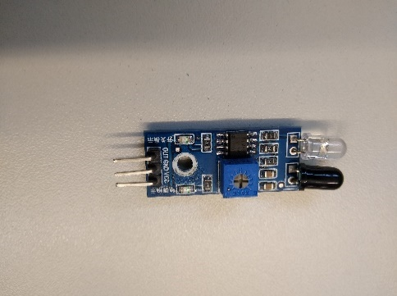
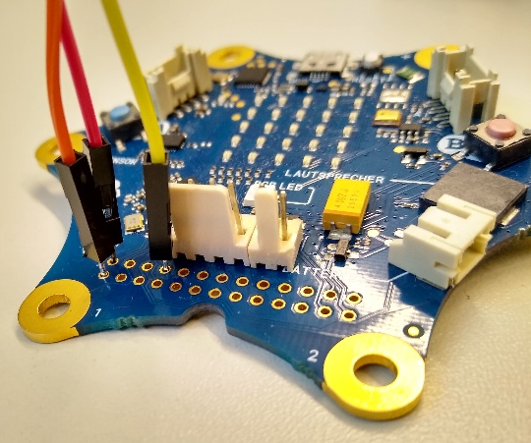
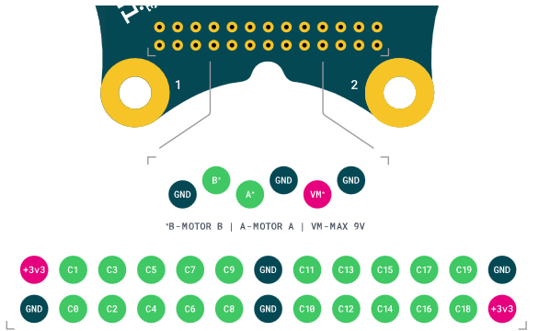


Die Montage des Infrarotsensors
Benötigte Teile
*
Jumper-Kabel
Male/ Female
Infrarotsensor
Der Sensor besitzt drei Anschlüsse:
GND auch Ground oder Masse(- Pol)
VCC (Spannungsversorgung, + Pol)
Und OUT hier mit gelben Signalkabel
In diesem Beispiel verbindet des rote Kabel VCC (am Sensor) mit den 3,3V des Calliope
das orangene Kabel bildet die Masse Verbindung
und das Gelbe Signalkabel verbindet OUT und C5 des Calliope.
-
+
OUT
Aufgepasst wird dieser Sensor an die 26 polige Anschlussleiste angesteckt muss auf darauf geachtet werden, dass VCC und GND nicht vertauscht werden!
Die Jumper-Kabel können direkt in die Pins gesteckt werden (sind dann aber sehr lose) wir empfehlen vorab eine Buchsenleiste aufzulöten.
Die Programmierung des Infrarotsensors
Um den Infrarotsensor nutzen zu können muss die „Anziehungskraft“ an diesem Pin „nach oben“ gezogen werden.
Dies ist im erweiterten Bereich unter Pins zu finden.
Das auslesen der Sensoren erfolgt über den Baustein digitale Werte auslesen
* Mit einem kleinen Schraubendreher kann am Potentiometer die Empfindlichkeit eingestellt werden.

Slide 4
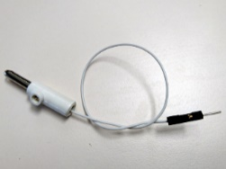
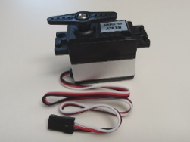
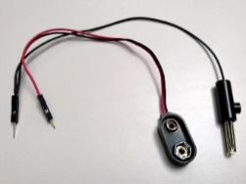
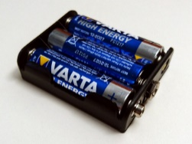
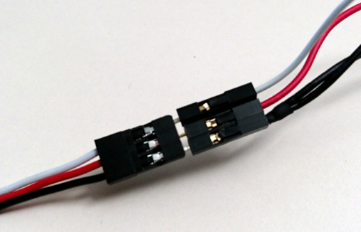

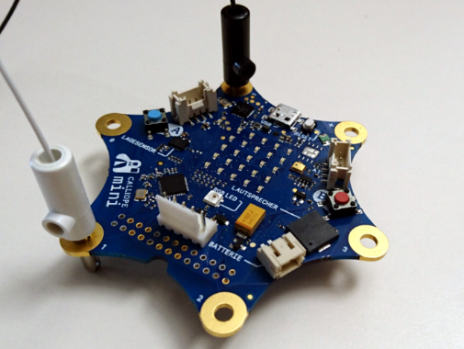



Die Montage des Servomotors
Benötigte Teile
Servo-Signalkabel
Servomotor
Versorgungskabel
Batteriepack
Calliope
Das Signalkabel und das Batterie-Pack-Verbindungskabel entsprechend ihrer Farbcodierung an den Servo-Motor anschließen:
Signalkable für das einstellen des Winkels
Schwarz Masse/Ground (- Pol)
Rot VCC (+ Pol)
Servo
Anschließen des Signalkabels und des Minus-Pols an den Calliope:
Signalkable für das einstellen des Winkels an den Pin „P1“ (da dieser analoge Werte einstellen kann)
Schwarz Masse/Ground (- Pol) mit dem „-“ Pin des Calliope verbinden [Anschluss damit die der Minuspol das gleiche negative Potential hat]
Die Programmierung des Servomotors
Unter „Fortgeschrittene“ im Bereich Pins findet sich die Funktion für die Steuerung eines Servomotors
Mit der Funktion folgender Funktion „schreibe Servo an Pin [P1] auf [180]“ kann ein beliebiger Winkel an den Servo gesendet werden
Der Programmcode wartet nicht auf das erreichen der Position aus diesem Grund wird nach dem Senden des Winkels eine Pause benötigt
Das auslesen des eingestellten Winkels ist nicht möglich (Speichern des Winkels)

Slide 5
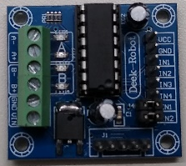
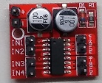
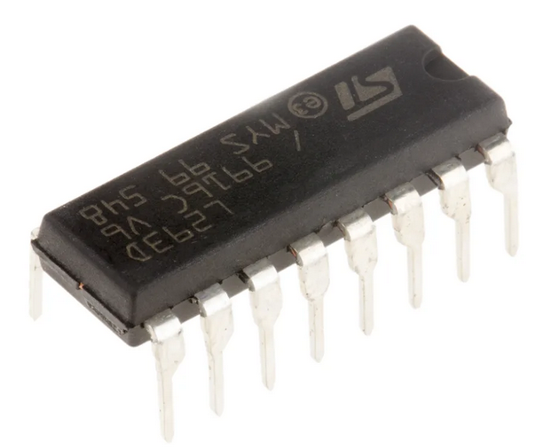
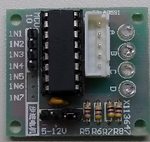
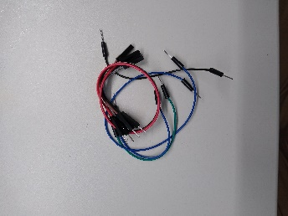
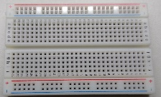
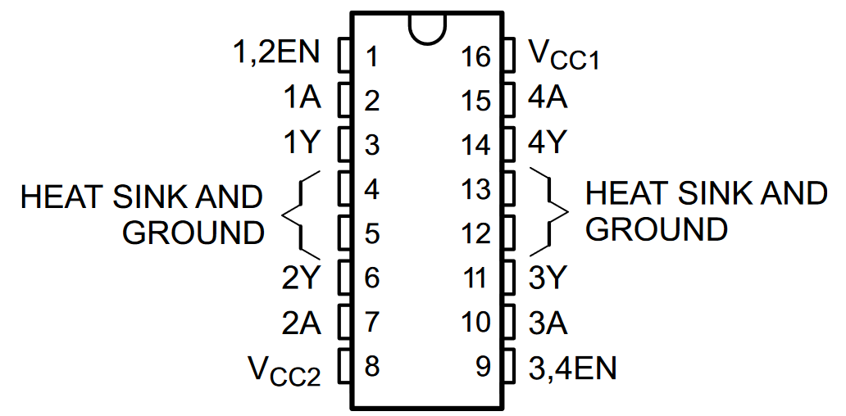
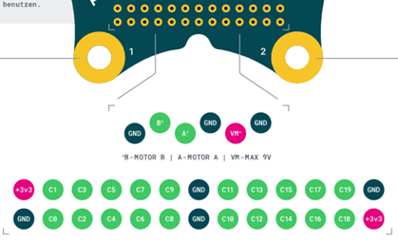



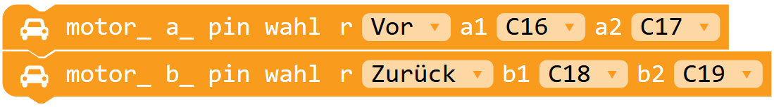
Externe Motorsteuerung am Calliope
Benötigte Teile
Benötigte Teile
Benötigte Teile
L293D IC
Kabel
Kabel
Kabel
Steckbrett
Doppel H-Brücke (L293D)
Darlington Array
(ULN 2003)
Auf den Motorshield‘s sind die Anschlüsse beschriftet und können wie folgt verbunden werden:
IN1= P1, IN2= P1, IN3= P2 IN4=P3
Sowie jeweils die Motoren A und B an deren Anschlüsse.
An Vin, GND bzw. + und – wird die Batteriespannung angeschlossen.
Je nach Modul ist Vcc (Anschluss 5V Logik) schon mit +5V verbunden daher hier NICHT!! den Calliope anschließen.
Spannungsversorgung Logik 3,3V – 7V
IN1
IN3
Anschluss Motor A
Anschluss Motor B
IN2
IN4
Spannungsversorgung Motor (max. 35V)
Über die Pins EN1,2 und EN3,4 kann mittels PWM Signal die Motorgeschwindigkeit gedrosselt werden. Wir verbinden dieses mit Vcc1 also +5V
Auszug aus dem Datenblatt des L293D
Hinweis:
Sollte etwas nicht funktionieren oder der Chip heiß werden trenne sofort die Verbindung zum Calliope und der Batterie!
Lass dir bei einem solchen Problem helfen.
IN2
IN4
Die Programmierung eines Schrittmotors
IN1
IN3
Einen einfachen Schrittmotor kann über eine Doppelte H-Brücke oder ein Darlington Array (Bild oben rechts) ansteuern. Dazu werden wieder die Pins P0, P1, P2 und P3 mit den Anschlüssen IN1 bis IN4 verbunden.
Der Schrittmotor kann eine beliebige Anzahl von Schritten in beide Richtungen bewegt werden.
In unserem Fall (Motor 28BYJ-48) entsprechen 513 Schritte einer Umdrehung
Die Programmierung von zwei DC-Motoren
Um zwei DC- Motoren im vorwärts und rückwärts betrieb zu nutzen haben wir zwei Blöcke Erstellt. Hier kann der Motor A, B oder A+B und die Richtung vor, zurück oder aus gewählt werden.
Dafür muss die doppelte H-Brücke an die Pins P0, P1, P2, P3 angeschlossen werden.
Im anderen Block können die verwendeten Pins frei gewählt werden.
Link zum Motorpaket:
https://github.com/r00b1nh00d/KISS-MINT-MOTOR

